Slide 1
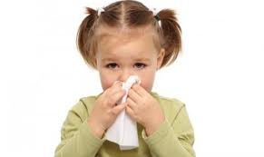
Λοιμώξεις αναπνευστικού στα παιδιά

Slide 3
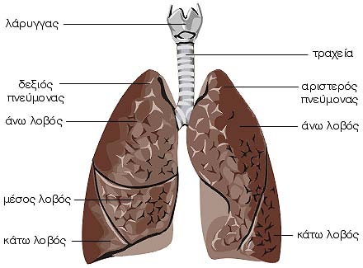

Slide 4
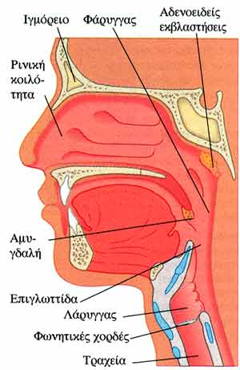

Slide 5
Λοιμώξεις ανώτερου αναπνευστικού
·
Ρινίτιδα Ωτίτιδα
· Φαρυγγίτιδα ή αμυγδαλίτιδα
· Παραρρινοκολπίτιδα
Λοιμώξεις κατώτερου αναπνευστικού
Επιγλωττίτιδα
Λαρυγγίτιδα
Τραχειοβρογχίτιδα ή Βρογχίτιδα
Βρογχικό άσθμα
Πνευμονία

Slide 6
Οι λοιμώξεις του αναπνευστικού
Οφείλονται είτε σε ιούς
είτε σε μικρόβια
Θεραπεία συμπτωματική
αντιβιωτικά

Slide 7
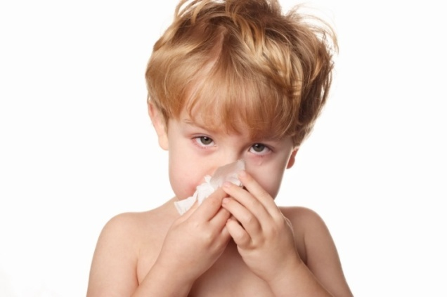
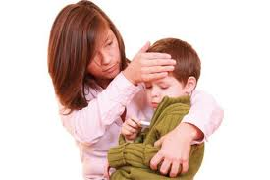
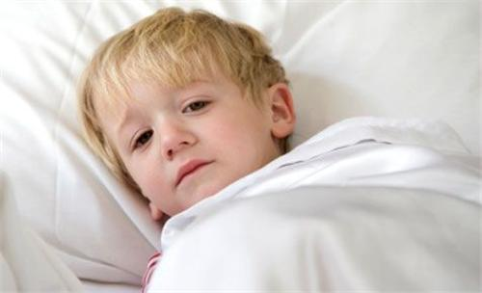
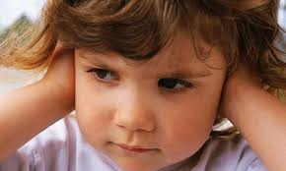

Slide 8
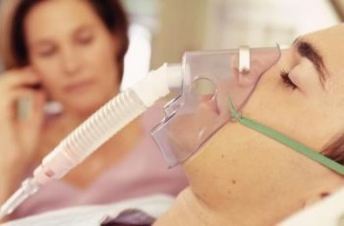
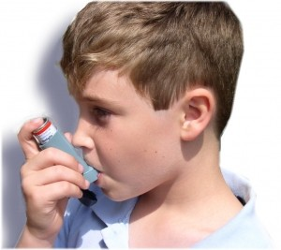

Slide 9
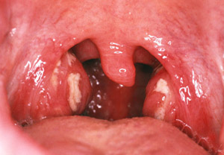

Slide 10
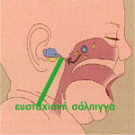
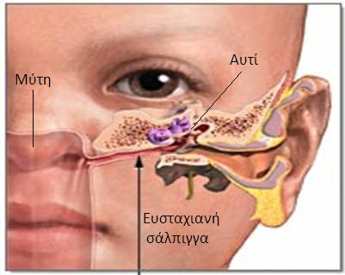

Slide 11
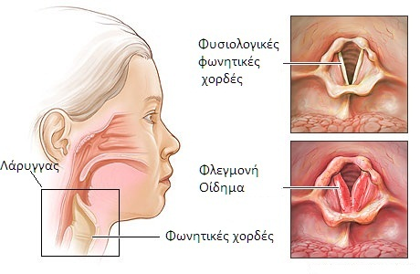

Slide 12
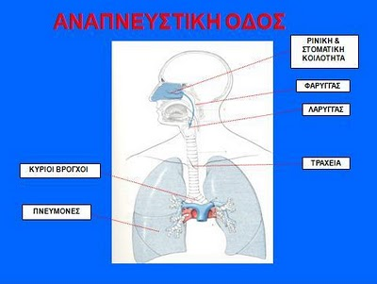

Slide 13
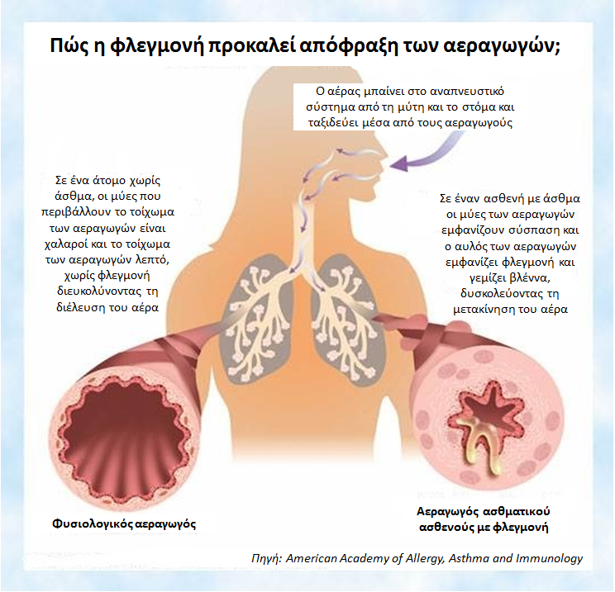

Slide 14
Ευχαριστώ για την προσοχή σας!!!

